Slide 1
Презентацию выполнила: Шитова Анастасия Евгеньевна МБОУ СОШ№ 7 г.Туймазы 2 Д

Slide 2
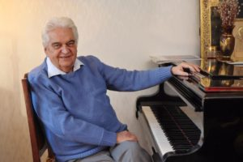
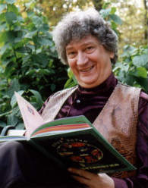
История создания песни «Крылатые качели»
Песня «Крылатые качели» была написана для кинофильма «Приключения Электроника» композитором Евгением Крылатовым на стихи Юрия Энтина.
Юрий Энтин
Евгений Крылатов

Slide 3
Евгений Крылатов рассказывает о создании песни: «Легко: сел за рояль
да и написал. Меня вдохновили прекрасные стихи Юрия Энтина.
Это мой любимый поэт. Хотя он человек странный и часто зря сам себя ругает. Мне долго пришлось доказывать, что он написал замечательные стихи«Крылатые качели».
Главные песни Е.Крылатова были всегда на грани срыва: исключением не стали и «Крылатые качели», песня не понравилась режиссёру Константину Бромбергу из-за её лиричности, её земного, а не фантастического содержания.
Режиссёр заставлял Крылатова по нескольку раз переделывать композицию, так что однажды Крылатов, споря с режиссёром, дошёл в тапочках на босу ногу и без пальто от площади Маяковского до Белорусского вокзала, а на улице стояла холодная осень.

Slide 4
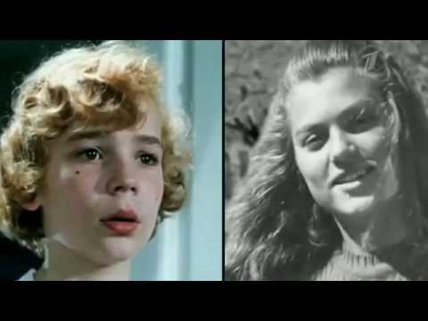
Для озвучивания песни в кинофильме нужен был неземной голос, как бы «Робертино Лоретти». Нечто подобное и искал Е.Крылатов, и молодая певица из детского хора «Большого Театра» Елена Шуенкова идеально подошла для этой цели!
«Неземной голос» Елены Шуенковой

Slide 5
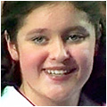
Песни из фильма «Приключения Электроника» вскоре после телепремьеры вышли на пластинке журнала «Кругозор» (№ 8 за 1980 год, записаны песни «Мы — маленькие дети», «Крылатые качели», «Бьют часы на старой башне»), на гибкой пластинке завода «Грамзапись» (записаны песни «До чего дошёл прогресс», «Мы — маленькие дети», «Крылатые качели», «Ты — человек») — в обоих случаях был записан голос Электроника «из фильма» (исполнение Елены Шуенковой, но это не фонограмма фильма, а иной вариант студийной записи). На диске фирмы «Мелодия» песни Электроника (за исключением песни «Ты — человек») записаны в исполнении солистов из Большого Детского Хора п/у В. Попова.
Солистка БДХ п/у В.Попова
Таня Мелёхина «Крылатые качели»

Slide 6
«Музыкальная форма»
Песня «Крылатые качели» представляет собой двухчастную куплетную форму. Запев и припев –это большие ,развитые периоды.
Запев состоит из двух предложений, где второе предложение –расширенное. Второе предложение начинается так же, как и первое, но развивается несколько иначе. Мелодия «влетает» на кульминацию (ре второй октавы) и как будто «не хочет» с неё уходить, повторяет её ещё раз.
В припеве мелодия опять никак не «распрощается» с кульминацией. И возникает «лишнее», третье предложение, почти точно повторяющее второе.

Slide 7
«Музыкальные краски»
Композитор в начале задумал песню «Крылатые качели» как фоновую песню. И действительно, можно увидеть ,что фактура аккомпанемента очень лёгкая и прозрачная, потому что в ней господствуют средний и верхний регистры, нет глубоких басов. Кроме того, непрерывная «текучесть» аккомпанемента усиливает ощущение того, что все фразы произносятся «на одном дыхании».

Slide 8
В запеве мелодия очень ясно делится на короткие фразы. Большинство из них начинаются с длинного звука, а затем переходят в подобие «скороговорки». Такой ритм напоминает взволнованную, возбуждённую речь.
В конце первого предложения фразы становятся короче, как бы обрываются: «Начинают… свой разбег…» Музыкальная речь становится всё более порывистой, она словно задыхается от волнения.

Slide 9
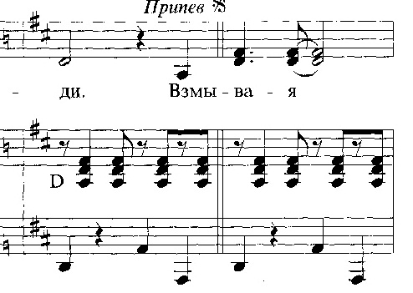
Во втором предложении мелодия приходит к высшей точке и «застревает» на ней: «только небо, только ветер…». А ритмическое движение становится более крупным: преобладают четверти, а не восьмые.
Тональность запева ре-минор создает задумчивое и меланхоличное настроение. В припеве меняются ключевые знаки. Был ре минор, стал ре мажор. Этот мажор не прозвучал бы так ярко, если бы не был оттенён минором.

Slide 10
В ритме припева преобладают долгие звуки, плавные, закруглённые фразы. Первое предложение «вливается» во второе, мелодия кажется «бесконечной». Эта «бесконечность» подчёркнута и «добавочным» третьим предложением, почти точно повторяющим второе. Повторение усиливает ощущение «свободного полёта».
Обратите внимание: каждая фраза припева начинается с широкого скачка вверх, и каждый новый скачок всё выше.
А в конце второго и третьего предложений мелодия, наоборот, опускается. Как на качелях: вверх, вниз — и дух захватывает.

Slide 11
В припеве меняется и фактура аккомпанемента . Вместо «воздушных» арпеджио — энергичная аккордовая пульсация с острыми джазовыми синкопами. Появляются резкие, акцентированные басы. Этот фон выявляет скрытую, внутреннюю энергию широкой и как бы замедленной мелодии.

Slide 12
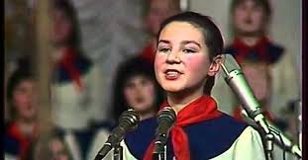
Мне очень нравится песня «Крылатые качели в исполнении Оли Новиковой и Большого детского хора.
Впервые с этой песней я познакомилась в Детской школе искусств на уроке хора и полюбила её с первого раза. Мелодия очень волшебная,
завораживающая и очень добрая.
И именно данное исполнение я считаю одним из лучших: здесь и звонкий, кристально чистый голос солистки, и мощное звучание хора, и красивое трепетное звучание скрипок.

